Slide 1
EJECUCIÓN PRESUPUESTARIA DE GASTOS ACUMULADA AL MES DE JUNIO DE 2017 PARTIDA 10: MINISTERIO DE JUSTICIA
UNIDAD DE ASESORÍA PRESUPUESTARIA
SENADO DE LA REPÚBLICA DE CHILE
Valparaíso, agosto 2017

Slide 2
Ejecución Presupuestaria de Gastos Acumulada al mes de Junio de 2017 Ministerio de Justicia
Principales hallazgos
En el mes de Junio, el presupuesto vigente de esta Partida Presupuestaria alcanzó a $1.140.835 millones, que incluyen recursos adicionales por $13.471 millones. Respecto a la disponibilidad aprobada en la Ley de Presupuestos, la ejecución presupuestaria es similar a la del ejercicio presupuestario anterior.
La ejecución acumulada al mes de junio de 2017 de la Partida 10 Ministerio de Justicia y Derechos Humanos, finalizó en $554.357 millones, equivalentes a un 48% del Presupuesto Vigente.
En la Deuda Flotante, que corresponden a obligaciones contraídas en el ejercicio presupuestario anterior, se observa la inclusión de recursos por $6.254 millones, con una ejecución presupuestaria de un 100%.
En Gendarmería de Chile, las iniciativas de inversión, que inicialmente presentaron recursos por $3.588 millones, compuesto $475 millones del Fondo de Emergencia y por $3.111 millones para la ejecución e implementación de Redes contra incendio en unidades penales del país (Iniciativas de Inversión ejecutadas en el programa GENCHI 01); ejecutaron un 3% de su disponibilidad al mes de junio.
En el Registro Civil, las iniciativas de inversión, que incluye la ejecución de los proyectos de reposición de inmuebles dañados en el terremoto 27F-2010, en las oficinas de Curicó, Los Ángeles, Linares y Mulchén, y la reposición de la Dirección Regional del Maule y las Oficinas de Talca y de Pelluhue., ejecutaron un 28%.

Slide 3
Ejecución Presupuestaria de Gastos Acumulada al mes de Junio de 2017 Ministerio de Justicia
Principales hallazgos
En el Servicio Nacional de Menores, las iniciativas de inversión incluyen el Fondo de Emergencia ($216 millones) y la Etapa 2017 del Programa de Mejoramiento y Normalización de los Centros de Administración Directa ($696 millones). Su ejecución alcanzó un 8%.
Programa de Gestión de Conflictos Locales: en la ley inicial contempló recursos por $88 millones, a junio de 2017 ha ejecutado un 81% de sus recursos disponibles.
En la Subsecretaría de Justicia, las “Iniciativas de Inversión”, que contemplan recursos para proyectos en cárceles ($28.706 millones), centros de menores ($3.653 millones), para el Servicio Médico Legal ($5.106 millones) y para proyectos de la Subsecretaría ($2.533 millones), mostró un avance de 32%.
En los Programas de Rehabilitación y Reinserción Social, se contemplaron 9 asignaciones programáticas que totalizaron un gasto de $2.942 millones (26% de avance).
El Sistema Nacional de Mediación contempla dos asignaciones programáticas: el Programa de Licitaciones Sistema Nacional de Mediación, con una ejecución del 42% ($4.076 millones) y la asignación Auditorías Externas Sistema Nacional de Mediación, con un gasto total de 23 millones (19% de avance).

Slide 4
Ejecución Presupuestaria de Gastos Acumulada al mes de Junio de 2017 Ministerio de Justicia
Principales hallazgos
En el Servicio Nacional de Menores, la “Subvención Proyectos Área Protección a Menores”, en Junio ejecutó un gasto total de $79.870 millones (54%) y la “Subvención Proyectos Área Justicia Juvenil”, ejecutó un total de $9.539 millones (40% de ejecución presupuestaria respecto al presupuesto vigente a junio de 2017).

Slide 5
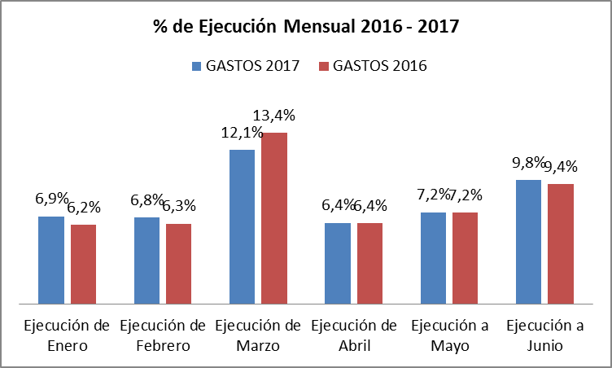
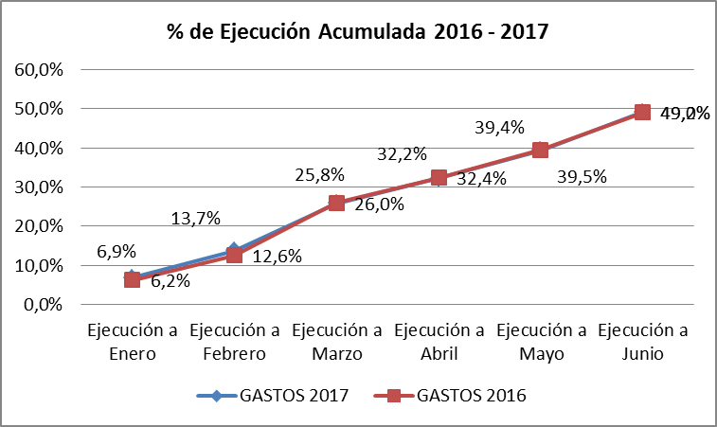
Ejecución Presupuestaria de Gastos Acumulada al mes de Junio de 2017 Ministerio de Justicia
Comportamiento de la Ejecución Presupuestaria de la Partida 2016 – 2017 (En pesos)

Slide 6
Ejecución Presupuestaria de Gastos Acumulada al mes de Junio de 2017 Ministerio de Justicia
en miles de pesos 2017

Slide 7
Ejecución Presupuestaria de Gastos Acumulada al mes de Junio de 2017 Partida 10, Resumen por Capítulos
en miles de pesos 2017
Fuente: Elaboración propia en base a Informes de ejecución presupuestaria mensual de DIPRES

Slide 8
Ejecución Presupuestaria de Gastos Acumulada al mes de Junio de 2017 Partida 10, Capítulo 01, Programa 01: SECRETARÍA Y ADMINISTRACIÓN GENERAL
en miles de pesos 2017

Slide 9
Ejecución Presupuestaria de Gastos Acumulada al mes de Junio de 2017 Partida 10, Capítulo 01, Programa 02: PROGRAMA DE CONCESIONES DEL MINISTERIO DE JUSTICIA
en miles de pesos 2017

Slide 10
Ejecución Presupuestaria de Gastos Acumulada al mes de Junio de 2017 Partida 10, Capítulo 02: SERVICIO REGISTRO CIVIL E IDENTIFICACIÓN
en miles de pesos 2017

Slide 11
Ejecución Presupuestaria de Gastos Acumulada al mes de Junio de 2017 Partida 10, Capítulo 03: SERVICIO MÉDICO LEGAL
en miles de pesos 2017

Slide 12
Ejecución Presupuestaria de Gastos Acumulada al mes de Junio de 2017 Partida 10, Capítulo 04, Programa 01: GENDARMERÍA DE CHILE
en miles de pesos 2017

Slide 13
Ejecución Presupuestaria de Gastos Acumulada al mes de Junio de 2017 Partida 10, Capítulo 04, Programa 02: PROGRAMA DE REHABILITACIÓN Y REINSERCIÓN SOCIAL
en miles de pesos 2017

Slide 14
Ejecución Presupuestaria de Gastos Acumulada al mes de Junio de 2017 Partida 10, Capítulo 06, Programa 01: SUBSECRETARÍA DE DERECHOS HUMANOS
en miles de pesos 2017

Slide 15
Ejecución Presupuestaria de Gastos Acumulada al mes de Junio de 2017 Partida 10, Capítulo 07, Programa 01: SERVICIO NACIONAL DE MENORES
en miles de pesos 2017

Slide 16
Ejecución Presupuestaria de Gastos Acumulada al mes de Junio de 2017 Partida 10, Capítulo 07, Programa 02: PROGRAMA DE ADMINISTRACIÓN DIRECTA Y PROYECTOS NACIONALES
en miles de pesos 2017

Slide 17
Ejecución Presupuestaria de Gastos Acumulada al mes de Junio de 2017 Partida 10, Capítulo 09: DEFENSORÍA PENAL PÚBLICA
en miles de pesos 2017

